Slide 1
x
a
A(6, 3)
1
d
116.5°
b
d = (-2, 4)
4.47
B(4, 7)
y

Slide 2
e
y
x
e
x
y
a
A(6, 3)
a
A(6, 3)
e
y
y
e
x
x
Y vers le bas « Informatique »
Y vers le haut « Mathématique »

Slide 3
e
y
x
e
e
x
y
y
a
A(6, 3)
a
A(6, 3)
e
e
y
y
y
e
x
x
Y vers le bas « Informatique »
Y vers le haut « Mathématique »
e
e
e
e
a = 6 + 3
a = 6 + 3
x
y
x
y

Slide 4
6
x
a
3
6.70
y

Slide 5
a
a
b
a + b
a + b
b
– b
a – b
a – b
– b
a
a
a
b
b
b
a – b

Slide 6
– 0.5 a
0.75 a
a
1.5 a
– a
a
a
a
2

Slide 7
20N
10N
17.32N
34.64N
10N
17.32N
20N

Slide 8
1
= (4, 3) / 5 = (0.80, 0.60)
d
x
1
y
d = (4, 3)
5

Slide 9
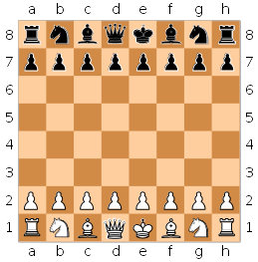
d = (1, -2)
d = (-1, -2)
d = (1, 2)

Slide 10
F
= – 0.5 x
x
{
a
k
F
F
a
=
x
m
a
F
m = 1.5
x
a
F

Slide 11
4.12
a = (4, -1)
a
x
θ = 40.60°
y
b
b = (6, 3)
6.70
4 × 6 + -1 × 3 = 21
4.12 × 6.70 × cos(40.60°) = 21
a = (-1,-4)
a
θ = 130.60°
θ
a_{b}
a_{b}
2.68
3.12
b
b = (6, -3)
6.70
6.70
4.12 × 6.70 × cos(130.60°) = -18
-1 × 6 + -4 × 3 = -18
-2.68 × 6.70 = -18
3.12 × 6.70 = 21

